Slide 1


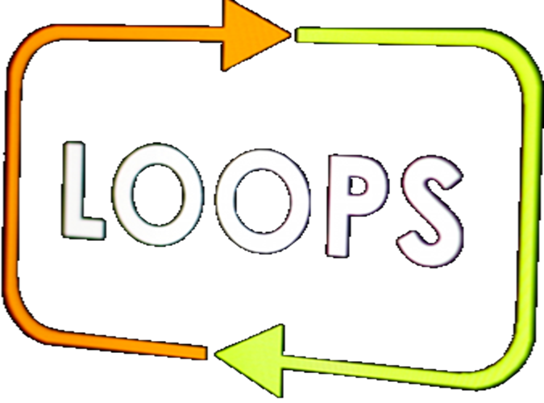

Повторения (цикли)
Прости повторения с for-цикъл
Повторения
СофтУни
трейнърски екип
Софтуерен университет
http://softuni.bg

Slide 2
Have a Question?
sli.do #TODO

Slide 3

Съдържание
Увеличаване и намаляване на стойността на променливи
For-цикъл
Конструкция

Slide 4

Увеличаване и намаляване на стойността на променливи

Slide 5
Увеличаване
Инкрементиране – увеличаване на стойността на дадена променлива
Извършва се чрез оператори за инкрементиране – префиксни и постфиксни
Извършва се само върху променливи, които имат числена стойност
Пример | Име | Резултат
++a | Пре-инкрементация | Увеличава стойността с единица и връща "а"
а++ | Пост-инкрементация | Връща "а" и увеличава стойността с единица

Slide 6
Увеличаване (2)
Пре-инкрементация
Пост-инкрементация
let a = 1;
console.log(++a);
console.log(a);
// 2
// 2
let a = 1;
console.log(a++);
console.log(a);
// 1
// 2

Slide 7
Намаляване
Декрементиране – намаляването на стойността на дадена променлива
Извършва се чрез оператори за декрементиране – префиксни и постфиксни
Извършва се само върху променливи, които имат числена стойност
Пример | Име | Резултат
--a | Пре-декрементация | Намалява стойността с единица и връща "а"
а-- | Пост-декрементация | Връща "а" и намалява стойността с единица

Slide 8
Намаляване (2)
Пре-декрементация
Пост-декрементация
let a = 1;
console.log(--a);
console.log(a);
// 0
// 0
let a = 1;
console.log(a--);
console.log(a);
// 1
// 0

Slide 9
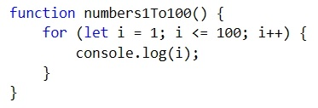
Повторения на блокове код
Конструкция за цикъл for

Slide 10
Повторения (цикли)
В програмирането често се налага да изпълним блок с команди няколко пъти
За целта използваме цикли
Ключова дума за for цикъл
Начална стойност
Крайна стойност
Стъпка на индекса (i)
for (let i = 1; i <= 10; i++) {
console.log("i = " + i);
}
Тяло на цикъла: блок команди за изпълнение

Slide 11
Числа от 1 до 100
Напишете програма, която:
Извежда числата [1, 100], всяко на нов ред
Решение:
function numbers1To100() {
for (let i = 1; i <= 100; i++) {
console.log(i);
}
}
Тестване на решението: https://judge.softuni.bg/Contests/Practice/Index/154#0

Slide 12
Числа до 1000, завършващи на 7
Напишете програма, която:
Извежда числата [1, 1000], които завършват на 7
Решение:
function numbersIn7() {
for (let i = 0; i <= 1000; i++) {
if (i % 10 == 7) {
console.log(i);
}
}
}
Тестване на решението: https://judge.softuni.bg/Contests/Practice/Index/154#1

Slide 13
ASCII таблица
Символите, които използваме се представят като числа
Поместени са в ASCII таблицата
Примери (знак и неговата ASCII стойност):
a
97
A
65
@
64
+
43
Пълна информация за ASCII

Slide 14
Всички латински букви - условие
Напишете програма, която:
Извежда буквите от латинската азбука: [a, z]
Решение:
function latinLetters() {
for (let i = 97; i <= 122; i++) {
console.log(String.fromCharCode(i));
}
}
Тестване на решението: https://judge.softuni.bg/Contests/Practice/Index/154#2

Slide 15
Сумиране на числа - условие
Напишете програма, която:
Прочита цяло число(n) от потребителя
Прочита n-на брой числа и ги сумира
Извежда пресметнатата сума
Примерен вход и изход:
4
45
-20
7
11
43
2
10
20
30
3
-10
-20
-30
-60

Slide 16
Сумиране на числа - решение
function sumNumbers(args) {
let n = Number(args[0]);
let sum = 0;
for (let i = 1; i <= n; i++) {
sum = sum + Number(args[i]);
}
console.log(sum);
}
Масив от аргументи
Елемент от масива с аргументи
Тестване на решението: https://judge.softuni.bg/Contests/Practice/Index/154#3

Slide 17
Най-голямо число - условие
Напишете програма, която:
Прочита цяло число(n) от потребителя
Прочита n-на брой числа
Намира най-голямото измежду тях
Примерен вход и изход:
4
45
-20
7
99
99
3
-10
20
-30
20
2
100
99
100

Slide 18
Най-голямо число - решение
function maxNumber(args) {
let n = Number(args[0]);
let max = Number.NEGATIVE_INFINITY;
for (var i = 1; i <= n; i++) {
let num = Number(args[i]);
if (num > max) {
max = num;
}
}
console.log("max = " + max);
}
Тестване на решението: https://judge.softuni.bg/Contests/Practice/Index/154#4

Slide 19
Най-малко число - условие
Напишете програма, която:
Прочита цяло число(n) от потребителя
Прочита n-на брой числа
Намира най-малкото измежду тях
Примерен вход и изход:
4
45
-20
7
99
-20
3
-10
20
-30
-30
2
100
99
99

Slide 20
Най-малко число - решение
function maxNumber(args) {
let n = Number(args[0]);
let max = Number.POSITIVE_INFINITY;
//TODO: Use logic similar to "Biggest number".
}
Тестване на решението: https://judge.softuni.bg/Contests/Practice/Index/154#4

Slide 21

Повторения на блокове код
Работа на живо в клас (лаб)

Slide 22



Задачи с цикли
for-loops
Техники за използване на for-цикли

Slide 23
Лява и дясна сума - условие
Напишете програма, която:
Прочита цяло число(n) от потребителя
Прочита последователно 2*n-на брой числа
Проверява дали сумите на левите n-на брой и десните n-на брой числа са равни
При равенство извежда "Yes"и сумата, в противен случай - "No" и разликата (изчислена като положително число)

Slide 24
Лява и дясна сума – условие (2)
Примерен вход и изход:
2
10
90
60
40
Yes, sum = 100
2
90
9
50
50
No, diff = 1

Slide 25
Лява и дясна сума - решение
function leftRightSum(args) {
let n = Number(args[0]);
let leftSum = 0;
for (let i = 1; i <= n; i++) {
leftSum = leftSum + Number(args[i]);
}
// TODO: read and calculate the rightSum
if (leftSum == rightSum) {
console.log("Yes, sum = " + leftSum);
} else {
// TODO: print the difference
}
}
Тестване на решението: https://judge.softuni.bg/Contests/Practice/Index/154#6

Slide 26
Четна / нечетна сума - условие
Напишете програма, която:
Прочита цяло число(n) от потребителя
Прочита последователно n-на брой числа
Проверява дали сумата на числата на четни позиции е равна на сумата на числата на нечетни позиции
При равенство печата "Yes" + сумата; иначе печата "No" + разликата (положително число).

Slide 27
Четна / нечетна сума – условие (2)
Примерен вход и изход:
4
10
50
60
20
Yes
Sum = 70
4
3
5
1
-2
No
Diff = 1
3
5
8
1
No
Diff = 2

Slide 28
Четна / нечетна сума - решение
function oddEvenSum(args) {
let n = Number(args[0]);
let oddSum = 0;
let evenSum = 0;
for (let i = 1; i <= n; i++) {
let element = Number(args[i]);
if (i % 2 != 0) { oddSum += element; }
else { evenSum += element; }
}
// TODO: print the sum / difference
}
Тестване на решението: https://judge.softuni.bg/Contests/Practice/Index/154#7

Slide 29
Сумиране на гласните букви - условие
Да се напише програма, която въвежда текст (стринг)
Отпечатва сумата на гласните букви според таблицата по-долу:
Примери:
a | e | i | o | u
1 | 2 | 3 | 4 | 5
hello
6
(e+o = 2+4 = 6)
hi
3
(i = 3)
bamboo
9
(a+o+o = 1+4+4 = 9)
beer
4
(e+e = 2+2 = 4)

Slide 30
Сумиране на гласни букви - решение
function vowelSum([arg1]) {
let s = arg1;
let sum = 0;
for (var i = 0; i < s.length; i++) {
if (s[i] == 'a') { sum += 1; }
else if (s[i] == 'e') { sum += 2; }
// TODO: Check the other vowels
}
console.log("Vowels sum = " + sum);
}
Тестване на решението: https://judge.softuni.bg/Contests/Practice/Index/154#8

Slide 31
Задачи с цикли
for-loops
Работа на живо в клас (лаб)

Slide 32

Какво научихме днес?
Можем да инкрементираме/декрементираме числови стойности
Можем да повтаряме блок код с for-цикъл:
let a = 1;
console.log(--a); // 0
console.log(a++); // 0
console.log(a); // 1
for (let i = 1; i <= 10; i++) {
console.log("i = " + i);
}

Slide 33
Какво научихме днес? (2)
Можем да четем поредица от n числа:
Можем да вземем символ по индекс от текст
function readInput(args) {
let n = Number(args[0]);
for (let i = 0; i < n; i++) {
let num = Number(args[i]);
}
}
let text = "text";
let symbol = text[2];
console.log(symbol); // x

Slide 34








Повторения (цикли)
https://softuni.bg/courses/programming-basics/

Slide 35

Лиценз
Настоящият курс (слайдове, примери, видео, задачи и др.) се разпространяват под свободен лиценз "Creative Commons Attribution-NonCommercial-ShareAlike 4.0 International"

Slide 36




Безплатни обучения в СофтУни
Фондация "Софтуерен университет" – softuni.org
Софтуерен университет – качествено образование, професия и работа за софтуерни инженери
softuni.bg
СофтУни @ Facebook
facebook.com/SoftwareUniversity
СофтУни форуми – forum.softuni.bg

